Slide 1
LE RECRUTEMENT
Présenté par : Proposé par :
Nezha BENMOUSSA Pr. ACHTAYCH
Master ISIF

Slide 2


LA POLITIQUE DE RECRUTEMENT

Slide 3

RECRUTER, C’EST QUOI ?
Attirer envers l’Entreprise des Hommes
(en quantité et qualité nécessaire et suffisante)
à qui serait confiée la gestion des capitaux de celle-ci :
    financiers,
    matériels,
    Humains.

Slide 4

POURQUOI RECRUTER ?
Pour répondre à un besoin
Mettre la bonne personne au bon poste.
Pour être compétitif
Pour bénéficier de nouvelles compétences

Slide 5

ETAPES DE RECRUTEMENT
Préalables
Recherche de candidatures
Réception de candidatures
Evaluation de candidatures
Décision du recrutement
Accueil et Intégration
Titularisation du salarié

Slide 6

PRÉALABLES AU RECRUTEMENT
Identification
du besoin en RH
Définition des exigences du poste
Préparation du profil du candidat
Détermination de la rémunération

Slide 7


Recrutement
=
BESOIN
SOUS Dosé SUR

Slide 8

GESTION PRÉVISIONNELLE DE L’EMPLOI ET DES COMPÉTENCES «GPEC»
C’est une instrumentation de GESTION qui emprunte deux conceptions de la GPRH
(Gestion Prévisionnelle des Ressources Humaines) :
la Gestion Prévisionnelle de l’Emploi
la Gestion Anticipée des Compétences.

Slide 9
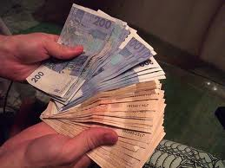
AUDIT DE RECRUTEMENT
C’est le diagnostic d’opportunité afin de vérifier le besoin en Ressouces humaines.
Le coût du recrutement : Analyse du coût des moyens et modalités
le coût d'adaptation :
coûts de familiarisation, de formation et d'adaptation :
phase d'information ;
phase d'apprentissage du métier ;
phase d'apport personnel à l’entreprise.

Slide 10

EXPRESSION DU BESOIN
Poste vacant
Création de poste
Complément temporaire
  Surcroît d’activité
  Remplacement

Slide 11

PROSPECTION INTERNE
Affichage
Notes de service
Journaux d’entreprise
Intranet
Base de données RH

Slide 12


Slide 13

PROSPECTION EXTERNE
Candidatures spontanées
Annonces presse
Forums de l’emploi
Cabinets de recrutement
ANAPEC
Stages, alternance
Cooptation, parrainage
INTERNET

Slide 14

ETUDE DES CANDIDATURES
Lecture et comparaison des :
CV
(cvitae)
Lettres de motivation…

Slide 15

ENTRETIEN
Rencontre
Entrevue
Discussion
Situation professionnelle…
D’ÉGAL À ÉGAL

Slide 16

ETAPES DE L’ENTRETIEN
1. Accueil du candidat
2. Recherche d’informations
  Biographiques
  Professionnelles
  Responsabilités assumées
  Données psychologiques
3. Présentation du poste et de l’entreprise
4. Présentation des conditions d’emploi

Slide 17
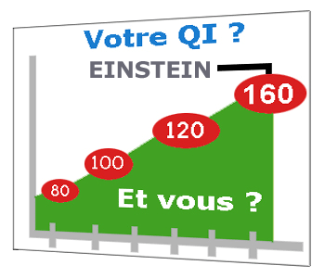
TESTS D'INTELLIGENCE
basés sur des jeux de raisonnement, suite d'images, de lettres, de chiffres, de symboles... à résoudre.
Ils nécessitent réflexion et rapidité.

Slide 18
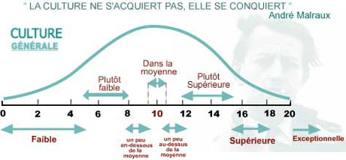
TESTS DE CONNAISSANCES
«CULTURE GÉNÉRALE»
Les langues,
mathématiques,
la culture générale

Slide 19

TESTS DE QUOTIENT EMOTIONNEL
Relations harmonieuses et fructueuses avec soi-même et son environnement :
- percevoir ses propres émotions,
identifier celles des autres.

Slide 20

S’ENTRAÎNER AUX TESTS
Des tests gratuits de mémoire et de personnalité sur Apr-job.com
www.Facebook.com
Des tests payants (de 4 euros à plus de 10 euros) sur Central Test

Slide 21

DECISION FINALE
Présentation des candidats finalistes au responsable hiérarchique
Réunion de synthèse entre les différents interviewers
Choix final
Négociation finale avec le candidat
Intégration

Slide 22
INTÉGRATION
Action de ressourcer l’établissement
de liens constructifs entre le nouvel employé et le Personnel.

Slide 23

PROCÉDURE D’ACCUEIL
Accueil dans la société par le DRH
Accueil dans le service par le responsable
Réunion d’intégration
Visite de l’entreprise
Désignation d’un tuteur.

Slide 24
RH COMPETITIVES
e = m * c²
Efficacité = Motivation * Compétences et Communication
Energie
et Compétitivité

Slide 25


Merci de votre attention

